Slide 1

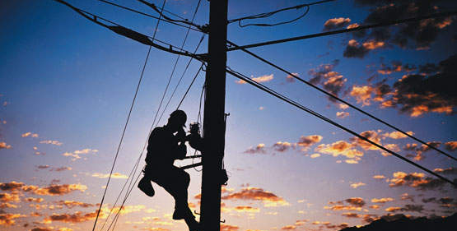
Construimos los caminos de la electricidad

Slide 2
¿Quiénes somos?
Electrificación y Construcción Ángeles S.A de C.V, es una empresa 100% mexicana, surgiendo en el año 2009, como una respuesta viable y clara a las necesidades de Comisión Federal de Electricidad e iniciativa privada para construir las redes de distribución en media y baja tensión aéreo y subterráneo a nivel domiciliario e industrial, mantenimiento y mejora continua de la infraestructura eléctrica.
Hoy por hoy nos encontramos a la vanguardia con la capacidad de nuestro personal, criterios de suficiencia y competitividad, nos hemos consolidado como empresa sólida en el ramo, lo que ha hecho que los proyectos sean económicos, seguros y sobre todo cumplan con la normativa de la empresa suministradora de energía electrica, lo que permite la plena satisfacción de nuestros clientes.

Slide 3
Misión
Visión
Objetivos
Somos una empresa de electrificación creada para satisfacer al cliente en sus necesidades de proyectos, construcción, mantenimiento y mejora de sistemas y redes eléctricas, valiéndonos de nuestros recursos, tecnológicos, logísticos, humanos, seguridad y responsabilidad social.
Ser una empresa líder en la construcción de redes en media y baja tensión, suministro y renta de generadores de emergencia, proyectos y servicios de gestión ante CFE, ofreciendo puntualidad, calidad y costos competitivos.
Obtener la plena satisfacción de cada cliente, siendo nuestro propósito inicial, definir en forma integral las necesidades especificas de cada uno, para así poder brindarle la mejor solución técnica que su empresa, comercio, fraccionamiento o vivienda requiera. Ofrecer a nuestros clientes un trabajo profesional, perdurable, puntual, con seguridad y responsabilidad. Nuestros clientes comprobaran que la eficiencia y excelencia en el trabajo pueden adecuarse a los costos altamente competitivos que ofrecemos.

Slide 4
Somos percibidos por nuestros clientes:
Valores
Nos diferenciamos de la competencia por:
HONESTIDAD: Es una forma de vivir congruente entre lo que se piensa, se dice y se hace, la honestidad expresa respeto por uno mismo y por los demás.
SEGURIDAD: Es privilegiar la integridad física y mental del personal de la empresa ante cualquier otro interés.
TRABAJO DE EQUIPO: Compartir y vivir logros y responsabilidades por medio de acciones conjuntas y organizadas, encaminadas al logro de un fin común.
ENFOQUE A RESULTADOS: Es entender la razón por lo que trabajamos, entender el objetivo y llegar a él cumpliendo con los tiempos y formas.
Como una empresa que ejecuta
los trabajos con calidad,
profesionalismo, siempre
construyendo con seguridad y
respetando la normatividad de la
Comisión Federal de Electricidad.
Responsabilidad, Rentabilidad,
Calidad, Efectividad
Contamos con personal capacitado para la ejecución de los proyectos eléctricos y electromecánicos que cumplen con las diferentes normas eléctricas de la Comisión Federal de Electricidad, no subcontratamos los trabajos ya que constamos con la infraestructura suficiente para la ejecución de los mismos, ahorrando tiempo y dinero.

Slide 5
Nuestros servicios
Construcción de redes en M.T. (23,000 volts) aéreo y subterráneo. Construcción de redes en baja tensión (440, 220 y 127 volts aéreo y subterráneo. Acometidas en media tensión para alimentar transformadores tipo pedestal o subestación. Construcción de subestaciones en M.T. Suministro e instalación de transformadores tipo poste y pedestal. Instalación retiro y reemplazo de postes para media y baja tensión. Suministro e instalación de cable aéreo y subterráneo. Construcción de obra civil canalizaciones, registros, obras para servicios subterráneos. Instalación de postes para luminaria Instalación de luminarias solares Proyectos en media, baja y alta tensión Proyectos para instalaciones eléctricas residenciales, comerciales y fraccionamientos. Renta, venta, instalación y suministro de plantas, generadores de 30, 50, 100, 150 y 200 kw. Programas y ejecución de poda certificada de árboles

Slide 6
Instalaciones Eléctricas – Mantenimiento Preventivo
Balanceo de Cargas en sistemas de Distribución Eléctrica en Baja tensión. Pruebas al sistema de tierras Calibración y Ajustes de conexiones para evitar falsos contactos
Instalaciones Eléctricas - Correctivo
Remplazo de cableado y dispositivos dañados en instalaciones Eléctricas Remplazo de alumbrado en general

Slide 7
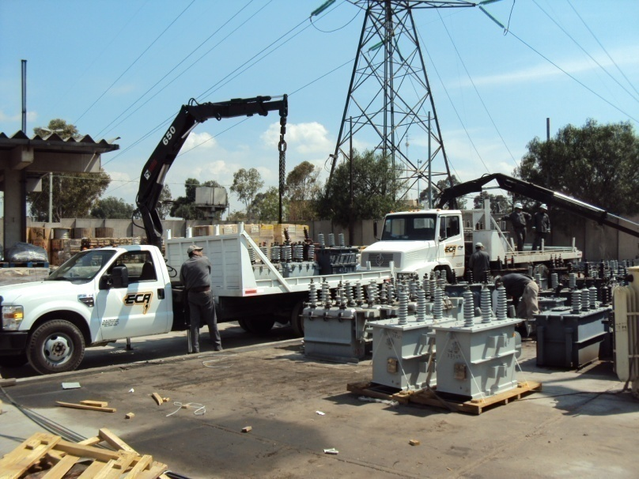
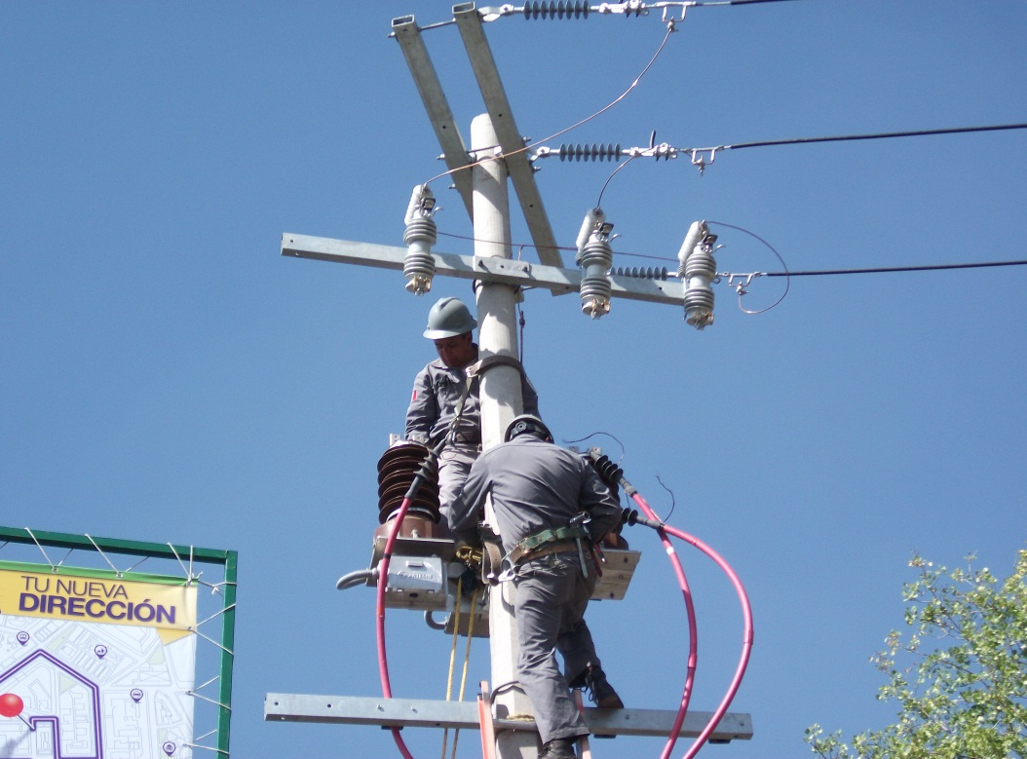
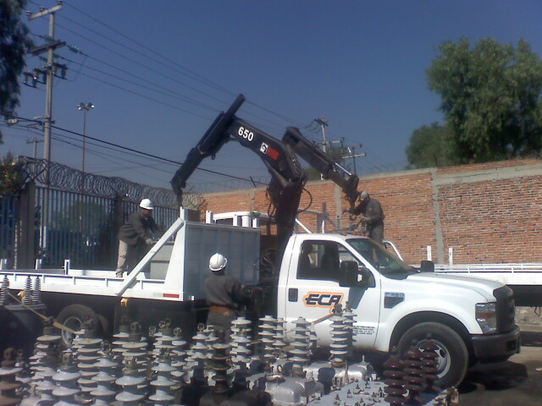
Nuestros Recursos
Nuestra empresa cuenta con los recursos humanos y materiales suficientes para atender todo tipo de trabajos que nuestros clientes requieran.
Nuestro personal es constantemente capacitado para ofrecer trabajos profesionales y adecuados a las necesidades del cliente.
Nuestro equipo y herramientas son constantemente sometidos a pruebas de laboratorio para cumplir los compromisos con seguridad y eficiencia.

Slide 8
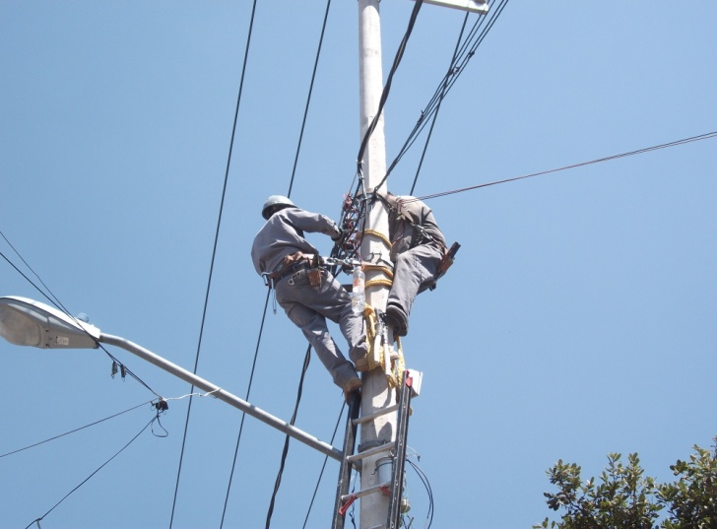
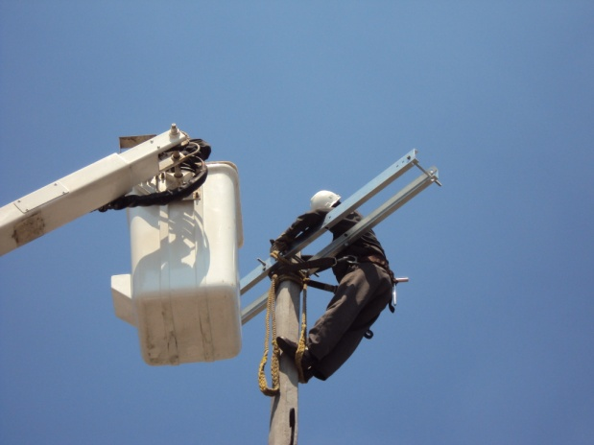
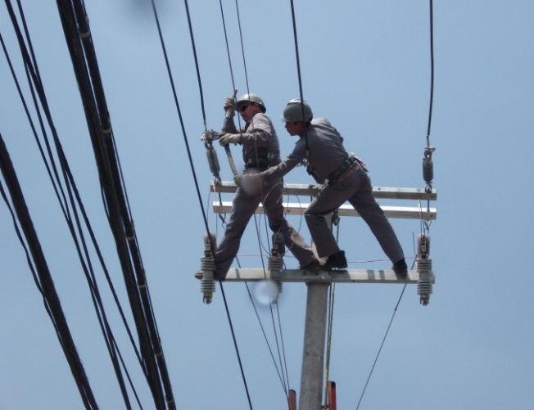
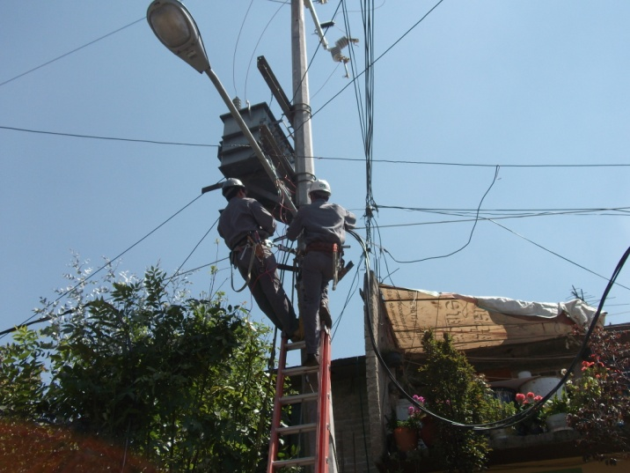
Recursos humanos
Ingenieros electricistas
Ingenieros electromecánicos
Arquitectos
Superintendentes de obra
Sobrestantes
Linieros
Operadores de camión-grúa
Operadores de camión-canastilla
Ayudantes

Slide 9
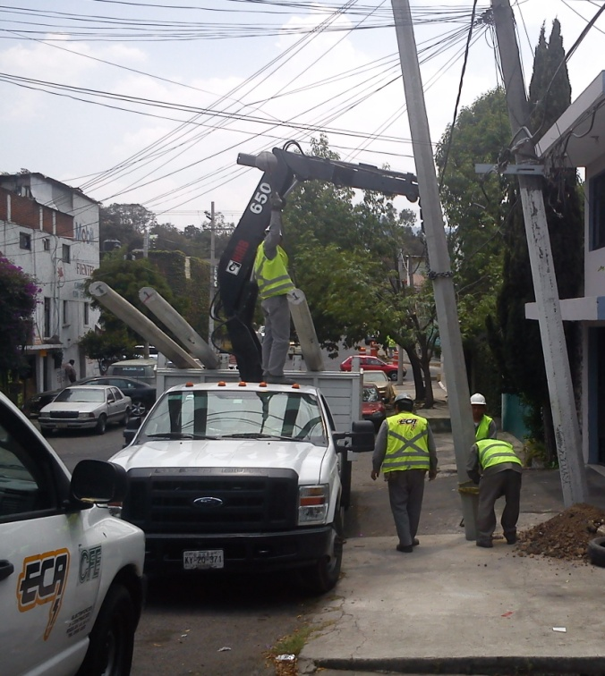
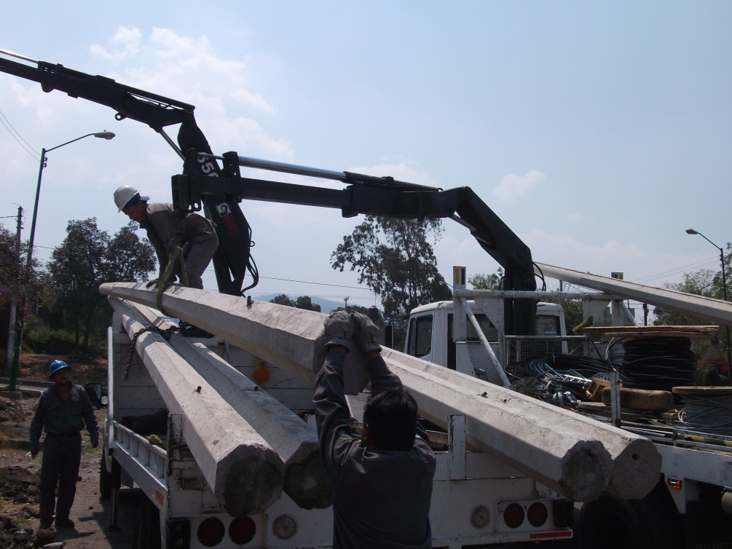
Recursos materiales
Nuestros recursos materiales garantizan que todos nuestros contratos serán debidamente atendidos a tiempo y con la prontitud que nuestros clientes exigen, ya que contamos con: Camiones con equipo de grúa Camiones con equipo de canastilla Camiones de 3.5 toneladas Pick ups

Slide 10
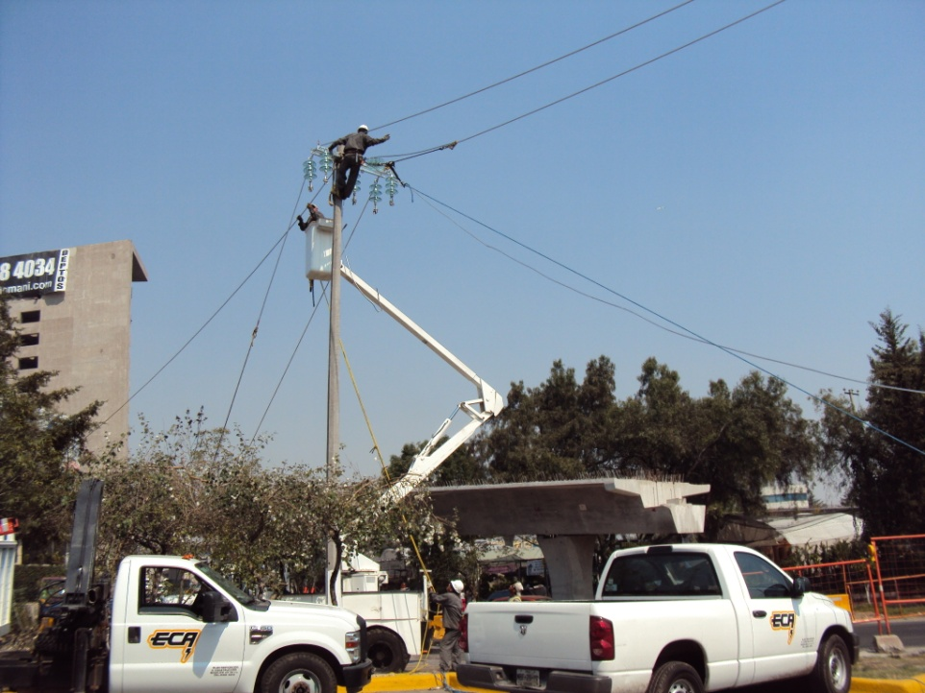
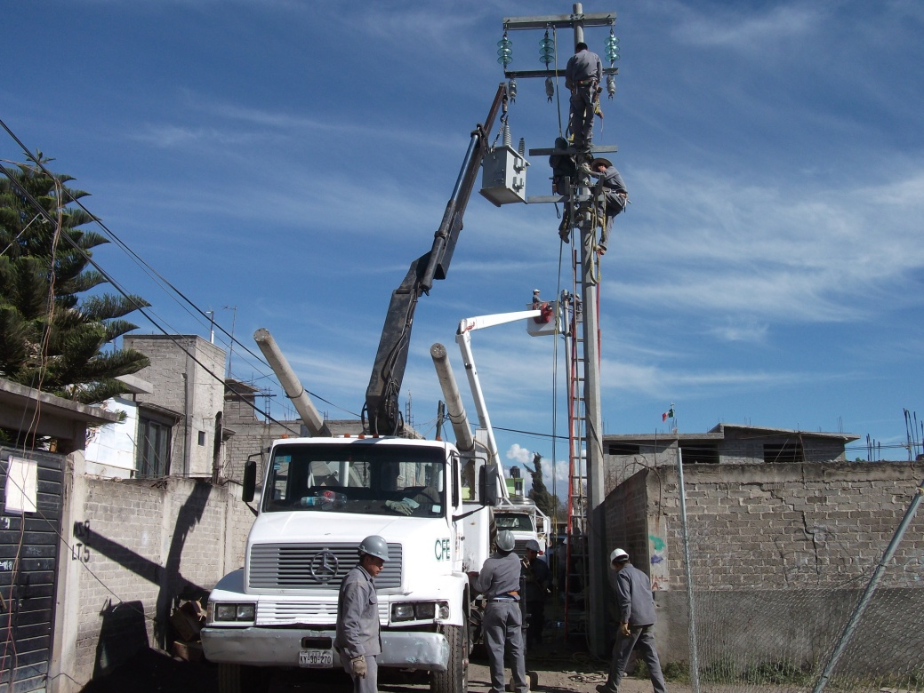
Renta de equipos
Renta de generadores de emergencia. Renta de grúa y camiones canastilla. Proyectos para electrificación. Proyectos para redes aéreas y subterráneas. Servicios de gestión de tramites ante la Comisión Federal de Electricidad.

Slide 11

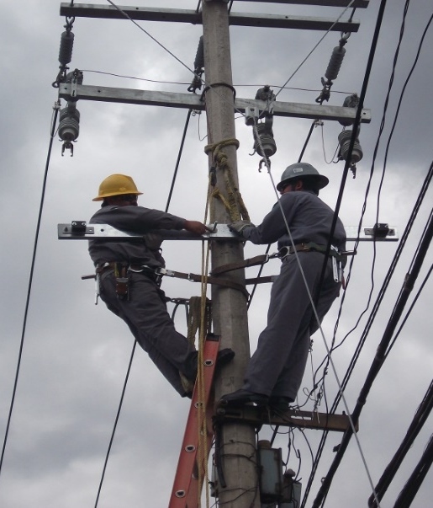
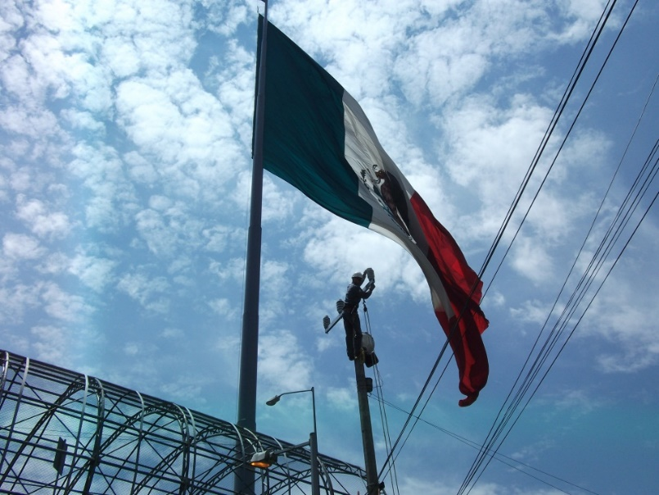
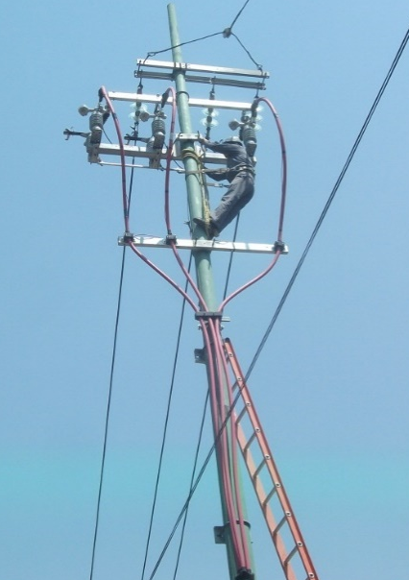
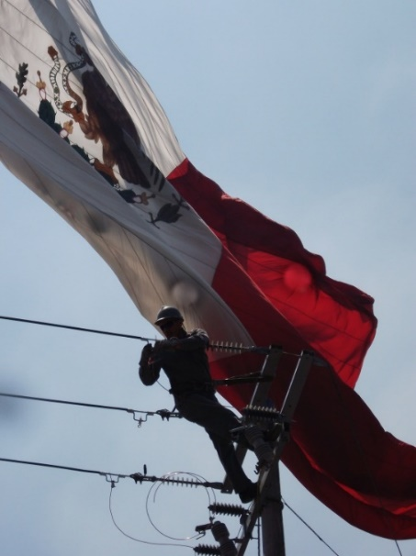
Trabajos en Periferico Arco Sur

Slide 12
Trayectoria
INVITACION A CUANDO MENOS 3 PERSONAS
ADJUDICACIÓN DIRECTA
SUBCONTRATACIÓN
ADJUDICACIÓN DIRECTA
INVITACION A CUANDO MENOS 3 PERSONAS

Slide 13
Trayectoria

Slide 14
Trayectoria

Slide 15






Registros
Nuestros clientes pueden tener la seguridad de nuestra seriedad y dedicación ya que contamos con el registro adecuado ante CFE y diversas instituciones.
Comisión Federal de Electricidad Numero de contratista : 1015361459 Numero de proveedor : 4258889 Instituto de Vivienda del Distrito Federal Registro: IVDF-EEL-001 Ingenieros Civiles Asociados S.A de C.V Registro : 100136

Slide 16
Contacto
Av. Nicolás Romero #42, col. Hidalgo, Nicolás Romero, Edo. de México.
TEL: 21683212 y 21685991
www.eca-sa.com
contacto@eca-sa.com
ingenieria@eca-sa.com
administracion@eca-sa.com

